Slide 1

SZKOŁA PODSTAWOWA IM. GEN. WŁADYSŁAWA SIKORSKIEGO W HYŻNEM POMNIKIEM GENERAŁA

Slide 2
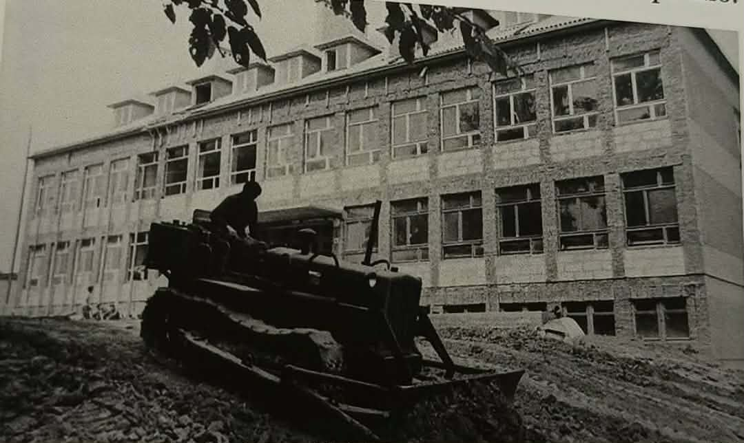
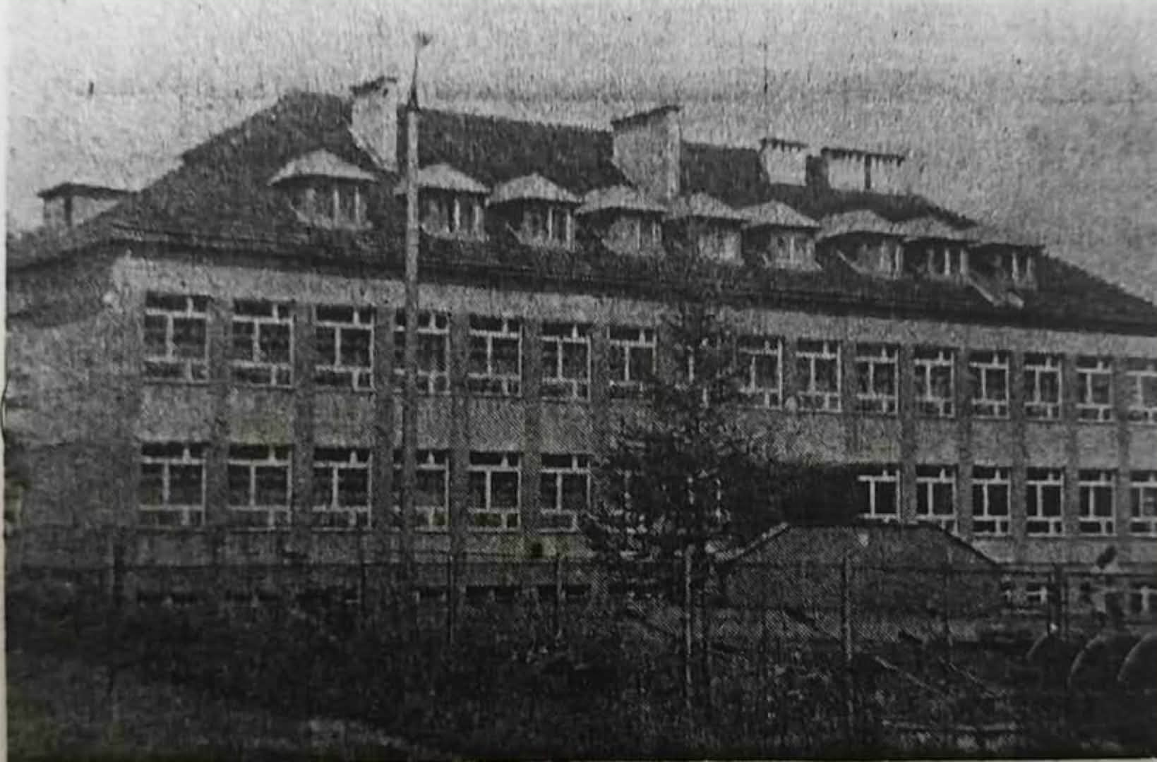
POCZĄTKI SZKOŁY
Budowa rozpoczęła się w lutym 1969r. Jednak w rzeczywistości pierwsze prace ruszyły w maju tego samego roku.
Pracami budowlanymi kierowali Eugeniusz Tadla z Nieborowa i Stanisław Tadla z Hyżnego. Od lutego 1969r większość spraw związanych z prowadzeniem inwestycji spadła na komitet krajowy na czele z Bolesławem Kawalcem, którego później zastąpił Bronisław Kotarba. Członkowie komitetu musieli organizować robotników i pomocników oraz zapewniać materiały. Prowadzili również zbiórkę pieniędzy, ludność dostarczała datki osobiście do Bronisława Kotarby. Część oferowanych pieniędzy była przekazana w dolarach, które przesyłali emigranci z USA.
Sołtys Stanisław Kotarba, który mimo wieku i choroby pilnował, aby każda rodzina z Hyżnego wystawiła swojego przedstawiciela do pracy przy budowie.

Slide 3
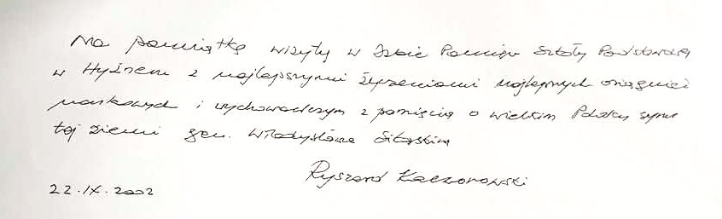

Do lipca 1970 roku wartość wkładu pracy mieszkańców Hyżnego na rzecz budowanej szkoły wyniosła 1,15 mln zł. Polonia przekazała do tego czasu 21 tys. dolarów. Końcem tego roku budynek został przykryty dachem. Władze planowały optymistycznie, że ukończenie inwestycji nastąpi w 1971 roku. Okazały się jednak, że nie będzie to możliwe i czas budowy należy wydłużyć do lipca 1972 roku.
12 lipca 1970 roku odbyła się uroczystość nadania budowanej szkole imienia patrona- gen. Władysława Sikorskiego.
We wrześniu 1972 roku uczniowie mogli zacząć naukę w nowo wybudowanej szkole.
Szkołę w Hyżnem odwiedził 22 września 2002 roku odwiedził Ryszard Kaczorowski-ówczesny prezydent Rzeczpospolitej.
Wpis Ryszarda Kaczorowskiego do Kroniki szkolnej

Slide 4
GEN. WŁADYSŁAW SIKORSKI
PATRON SZKOŁY W HYŻNEM
Władysław Eugeniusz Sikorski (1881–1943) był polskim generałem, politykiem i mężem stanu, jednym z najważniejszych przywódców Polski w czasie II wojny światowej.
Urodził się 20 maja 1881 roku w Tuszowie Narodowym. Jego rodzicami byli Emilia i Tomasz Sikorscy. Gdy przeprowadzili się do Hyżnego mały Władysław miał 4 lata.
Młody generał uczęszczał do naszej szkoły (szkoły podstawowej w Hyżnem). Po ukończeniu Szkoły Podstawowej dostał się do I Liceum Ogólnokształcącego, które znajduje się przy ulicy 3 maja w Rzeszowie. Tam zaopiekował się nim profesor Zubczewski. Sikorski uczęszczał na wykłady z historii Polski. W czasie I wojny światowej działał w polskich organizacjach niepodległościowych, a po odzyskaniu przez Polskę niepodległości w 1918 roku wstąpił do Wojska Polskiego. Sikorski miał żonę-Helenę Sikorską (Zubczewską) oraz córkę-Zofię Sikorską.
Generał Władysław Eugeniusz Sikorski zmarł w katastrofie lotniczej 4 lipca 1943 r.
(mając 62 lata) na Gibraltarze w Wielkiej Brytanii.
Zwłoki generała zostały przetransportowane 10 lipca 1943 do Plymouth w Anglii na pokładzie niszczyciela ORP „Orkan”, a po uroczystościach pogrzebowych w Londynie Sikorski został pochowany na cmentarzu w Newark. Po ekshumacji w 1993 jego szczątki przewieziono do Warszawy, a następnie 17 września 1993 złożono je w krypcie na Wawelu w asyście kompanii i orkiestry reprezentacyjnej Wojska Polskiego.

Slide 5
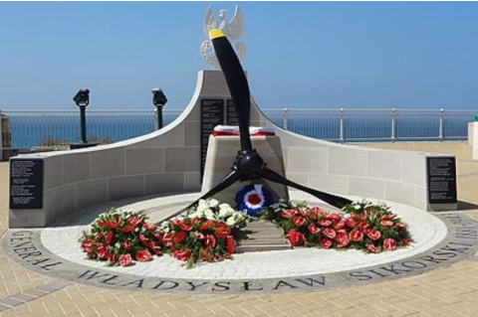
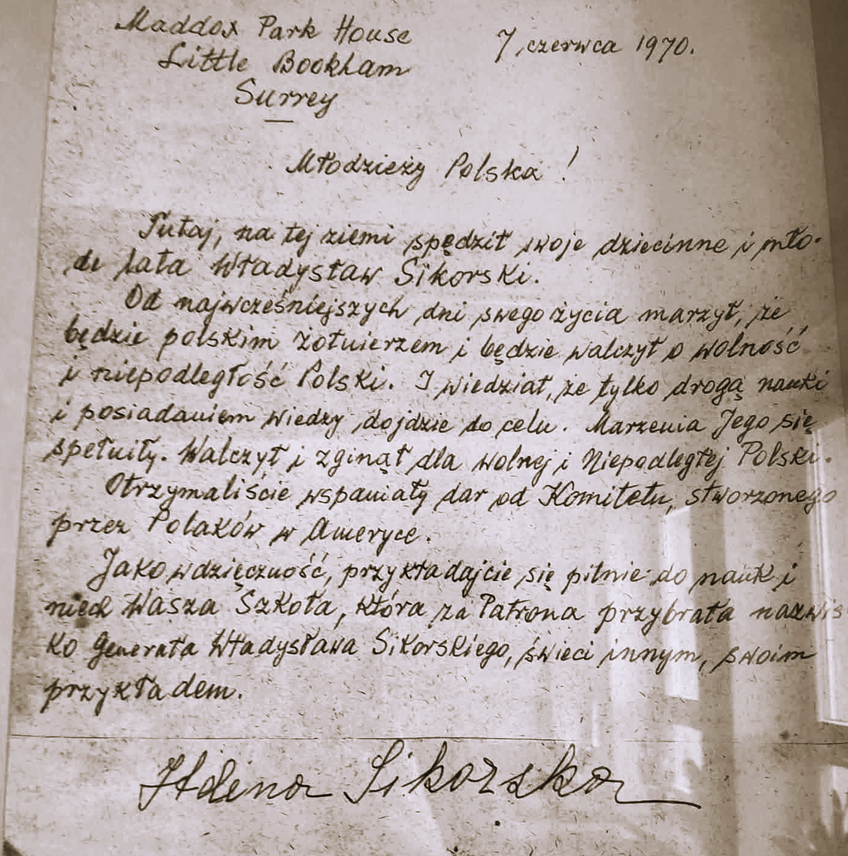
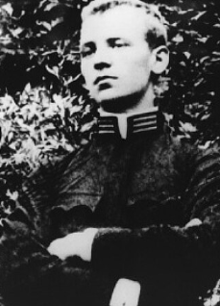
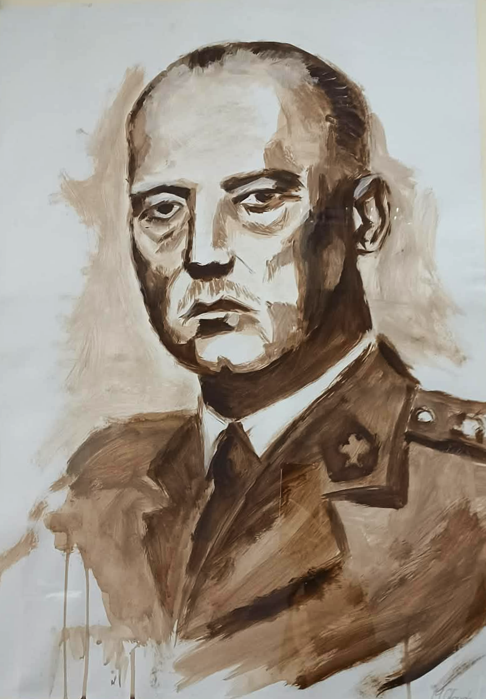

GALERIA GENERAŁA SIKORSKIEGO
Pomnik gen. Władysława Sikorskiego na Gibraltarze
Młody generał
List Heleny Sikorskiej do młodzieży
Portret gen. Sikorskiego

Slide 6
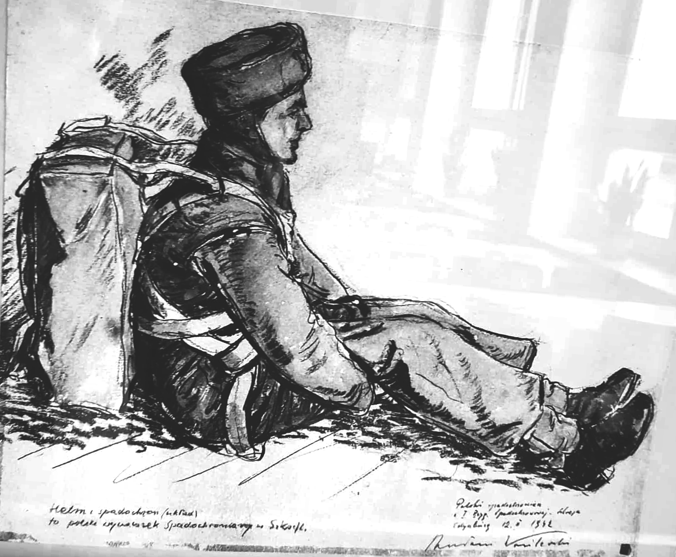
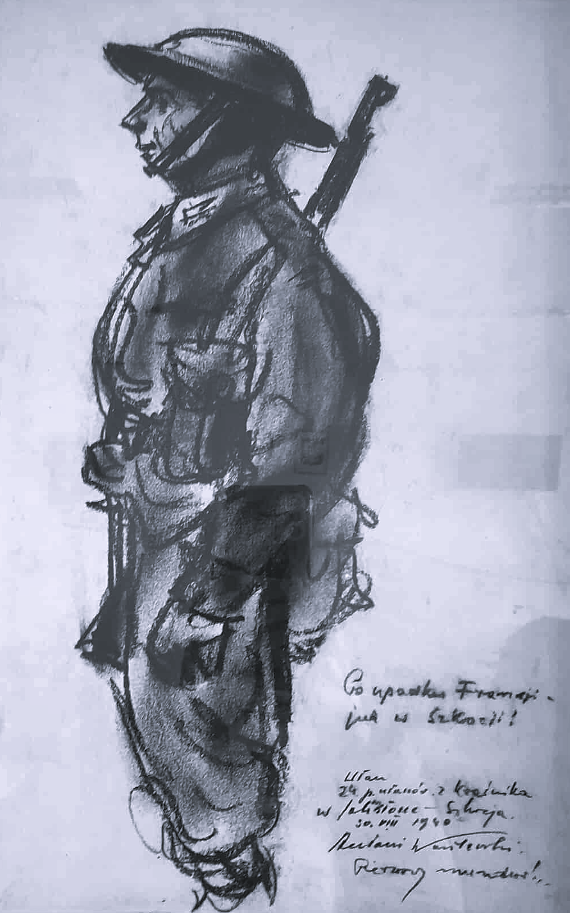
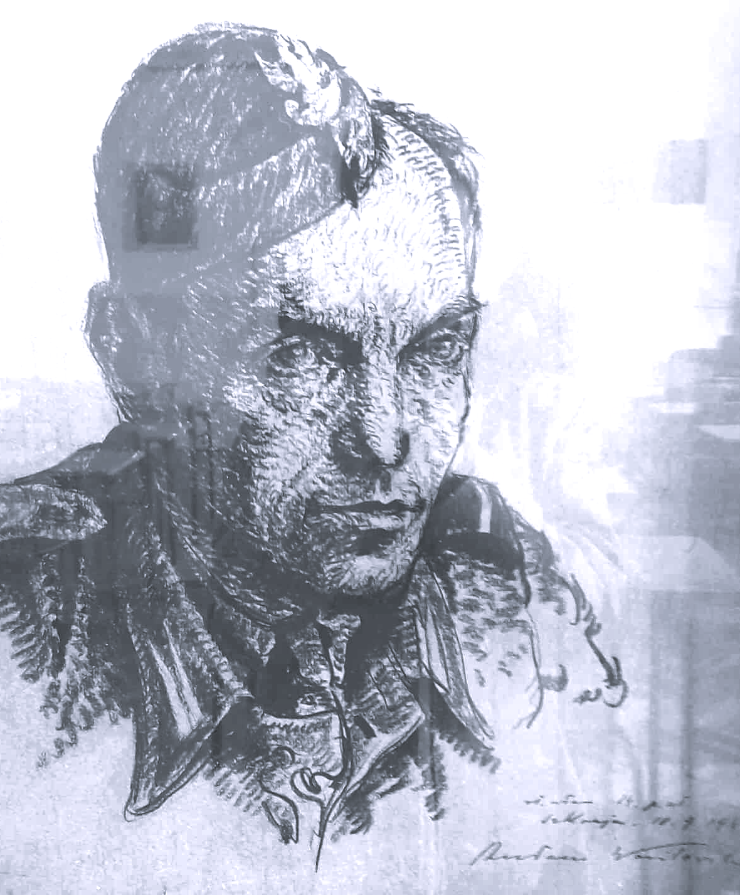
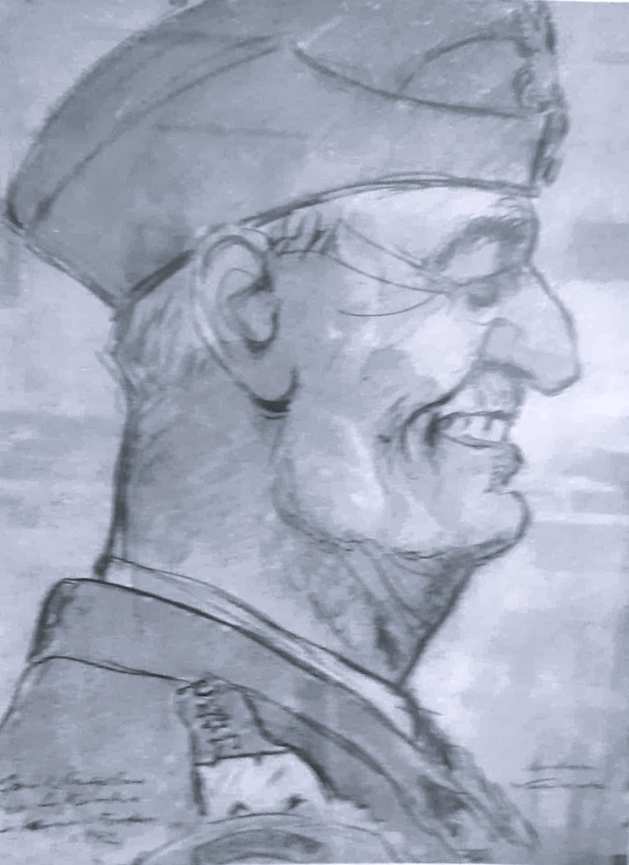
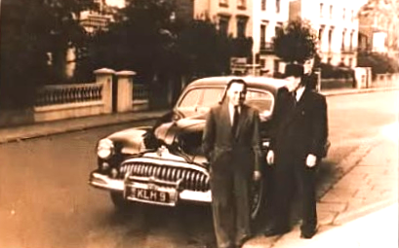
KAZIMIERZ SOWA
ANTONI WASILEWSKI
Kapral, kierowca gen. Sikorskiego, prezes Fundacji im. Gen. Władysława Sikorskiego w Chicago. Zmarł 27 maja 1996 r. w Chicago. Pochowano go na cmentarzu parafialnym w Tyczynie. Miał żonę Aleksandrę.
Antoni był polskim malarzem, grafikiem, karykaturzystą, który zyskał swoje uznanie m.in. dzięki swojej twórczości artystycznej w 20-leciu międzywojennym.
Powiązanie z gen. Sikorskim wynikało z działalności artystycznej dokumentującej życie polityczne.
Kazimierz Sowa (z lewej) w Wielkiej Brytanii

Slide 7
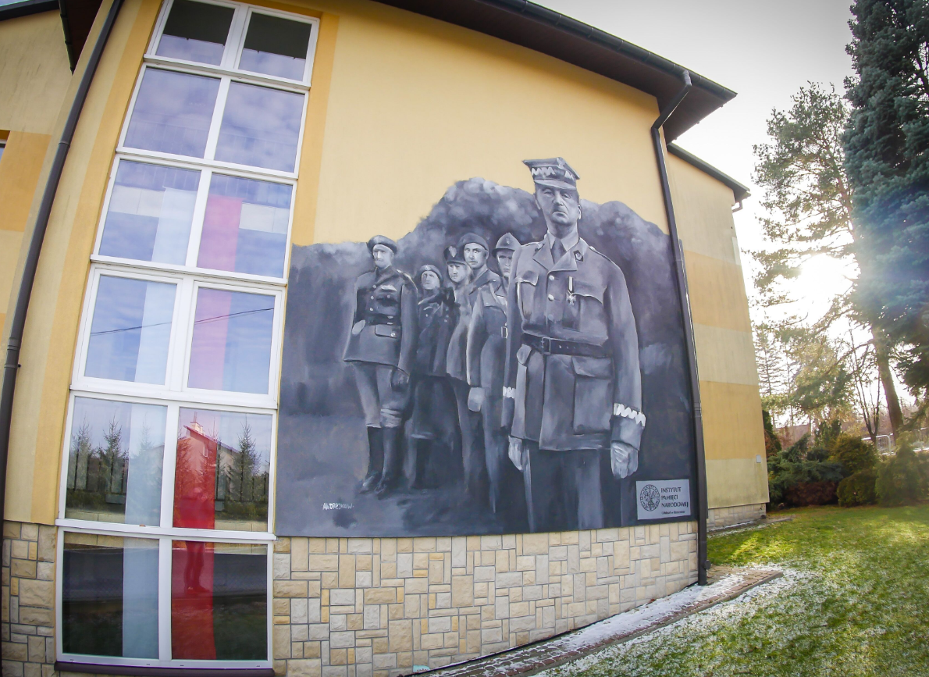
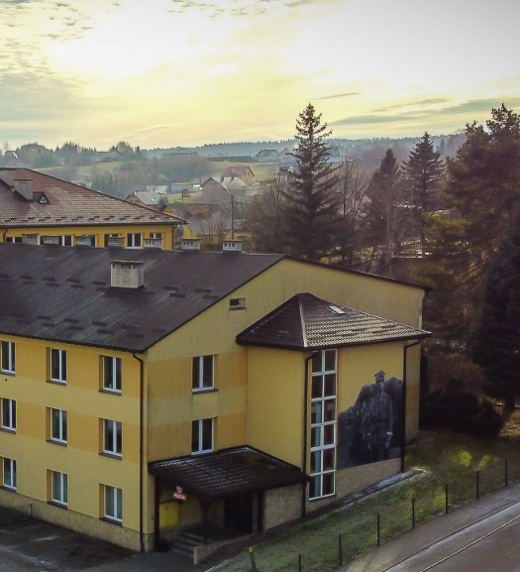
SZKOŁA TERAŹNIEJSZOŚĆ
WSPOMNIENIE GENERAŁA
Szkoła w Hyżnem wspomina gen. Sikorskiego poprzez zamieszczenie na jednej z ścian placówki muralu z portretem gen. Władysława Sikorskiego oraz przeznaczeniem sali na upamiętnienie jego życiorysu wraz z historia Hyżnego. W szkole orgaznizowane są liczne akademie oraz konkursy dotyczące wiedzy o patronie szkoły w Hyżnem.

Slide 8
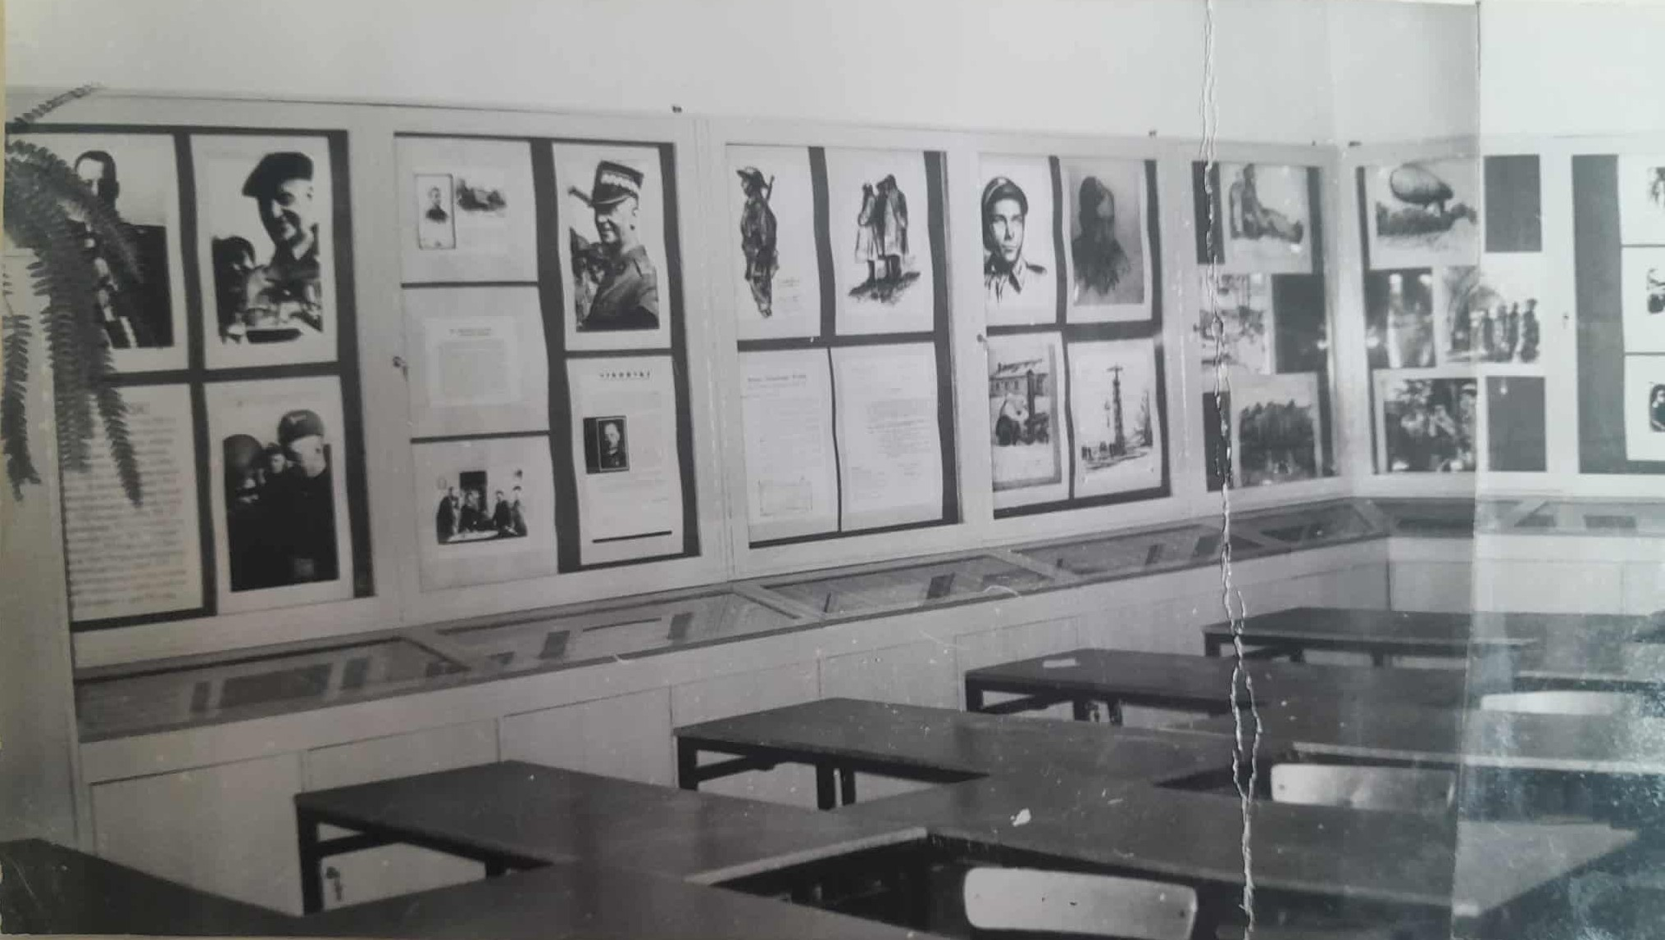

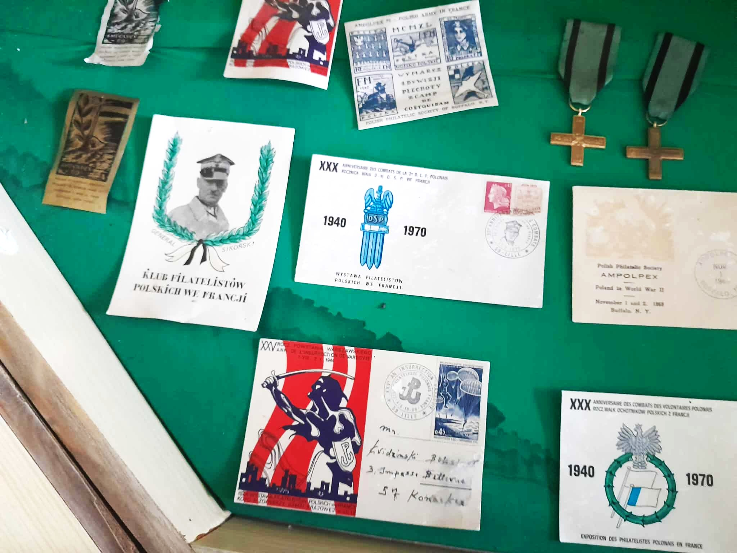
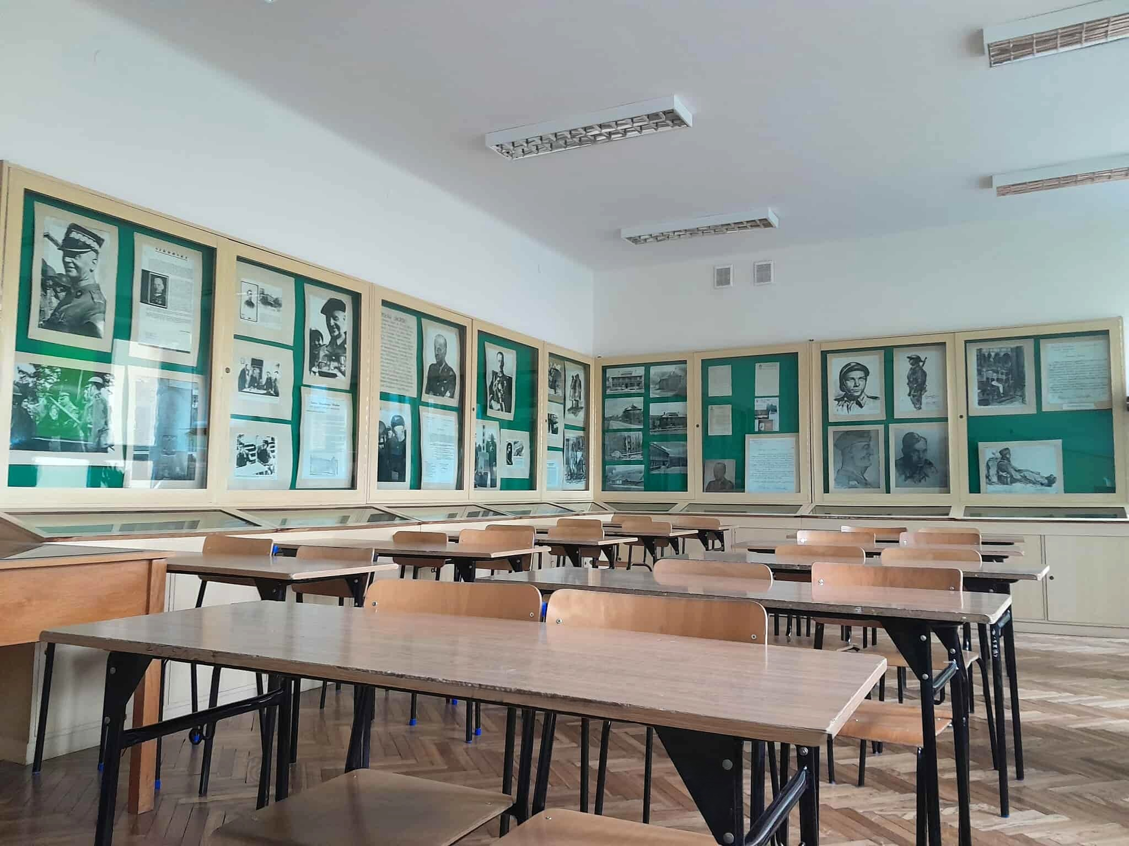
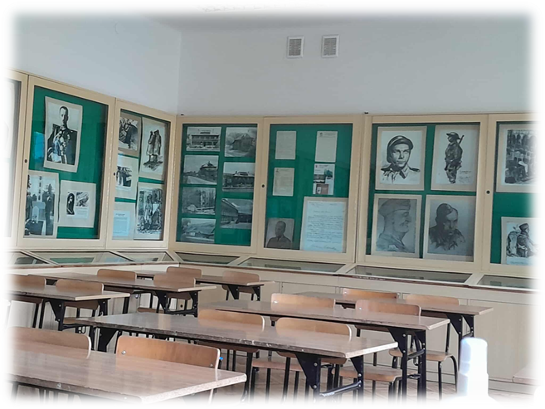
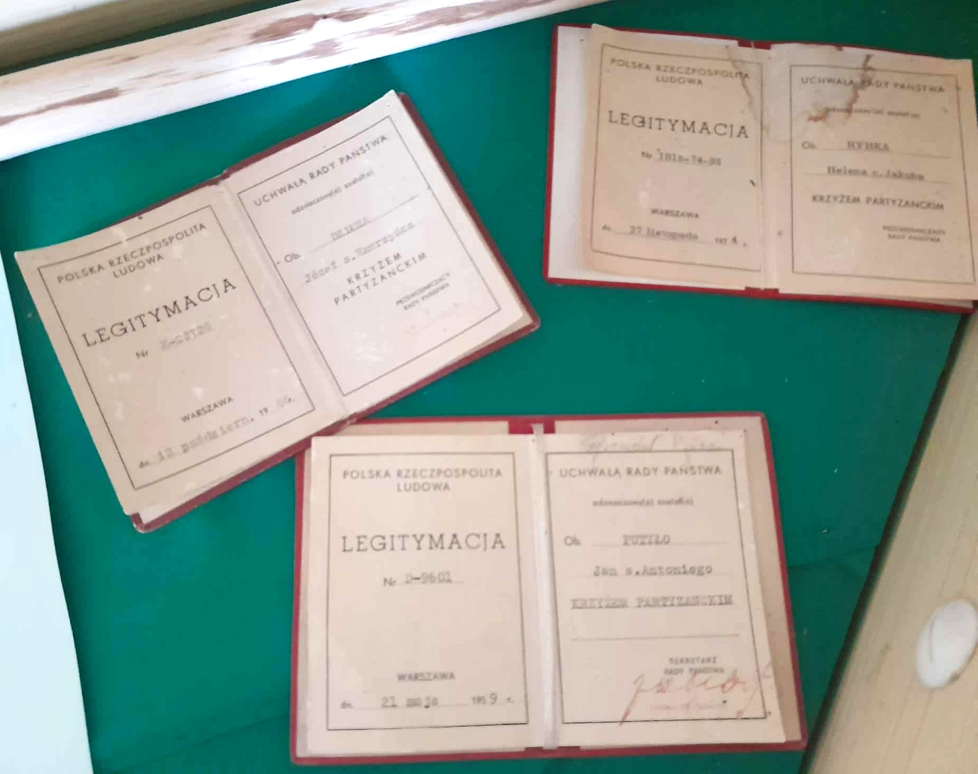

SALA UPAMIETNIAJACA
SALA 41
W tej sali (sala historyczna) znajdują się zdjęcia, odznaki oraz pamiątki związane z gen. Władysławem Sikorskim.
Sala-kiedyś
Sala-dzisiaj

Slide 9
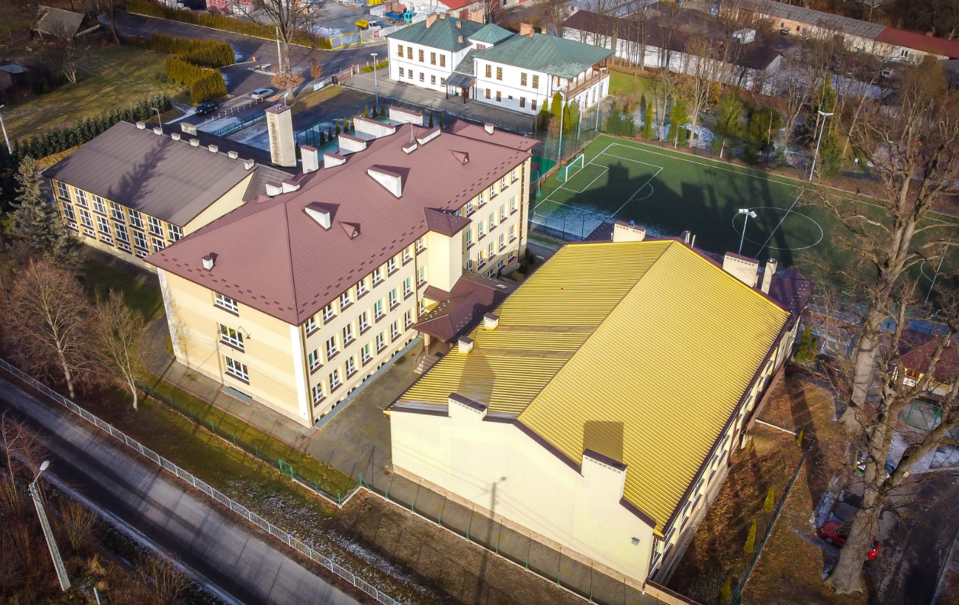
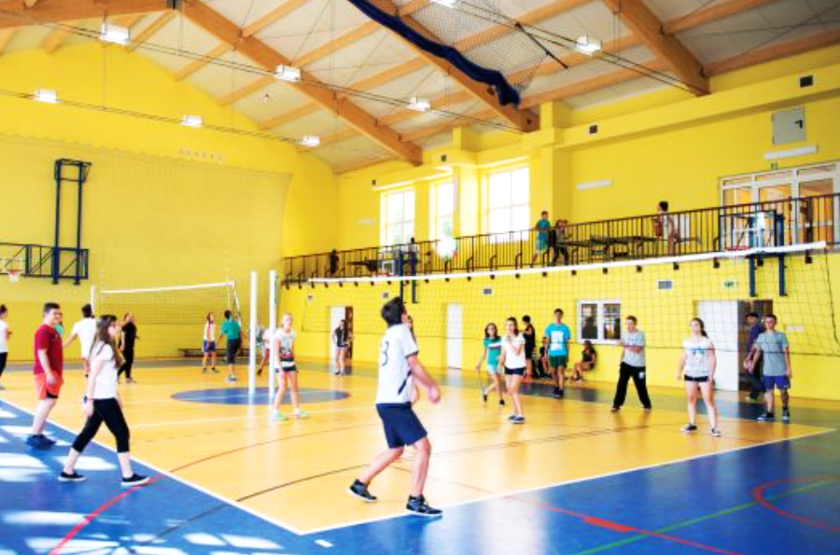
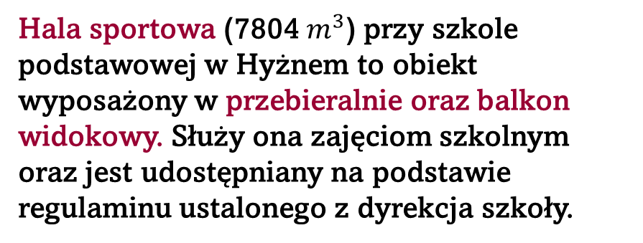
HALA SPORTOWA
Hala sportowa (7804 $m^{3}$) przy szkole podstawowej w Hyżnem to obiekt wyposażony w przebieralnie oraz balkon widokowy. Służy ona zajęciom szkolnym oraz jest udostępniany na podstawie regulaminu ustalonego z dyrekcja szkoły.

Slide 10
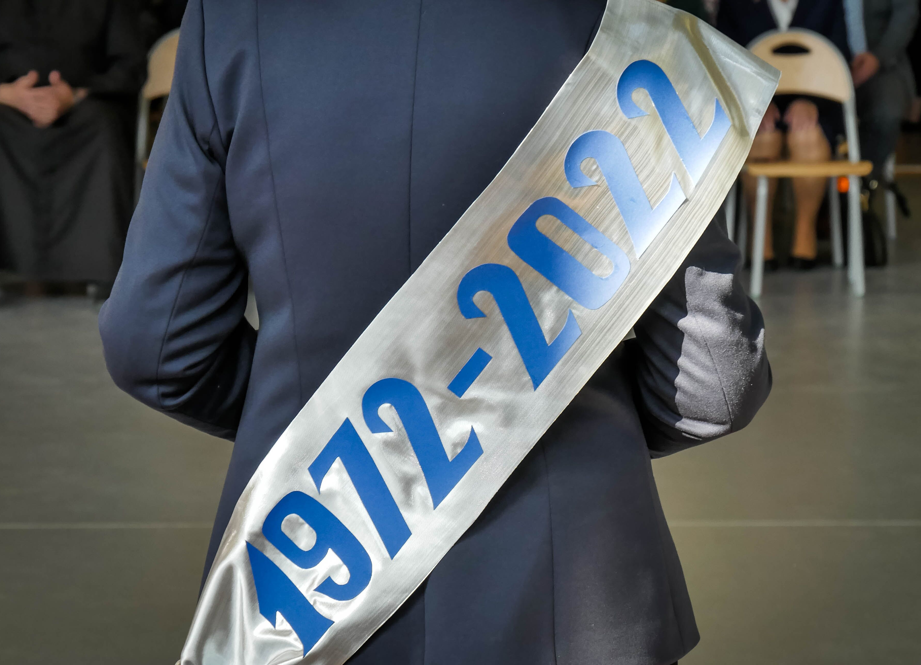
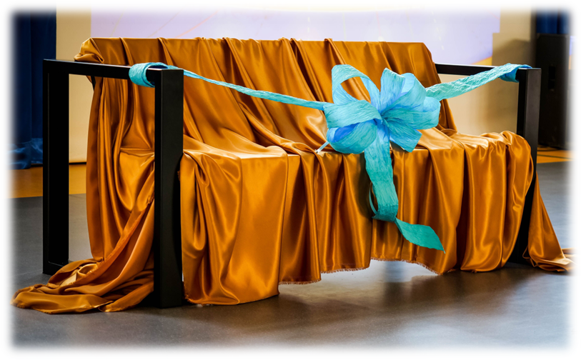
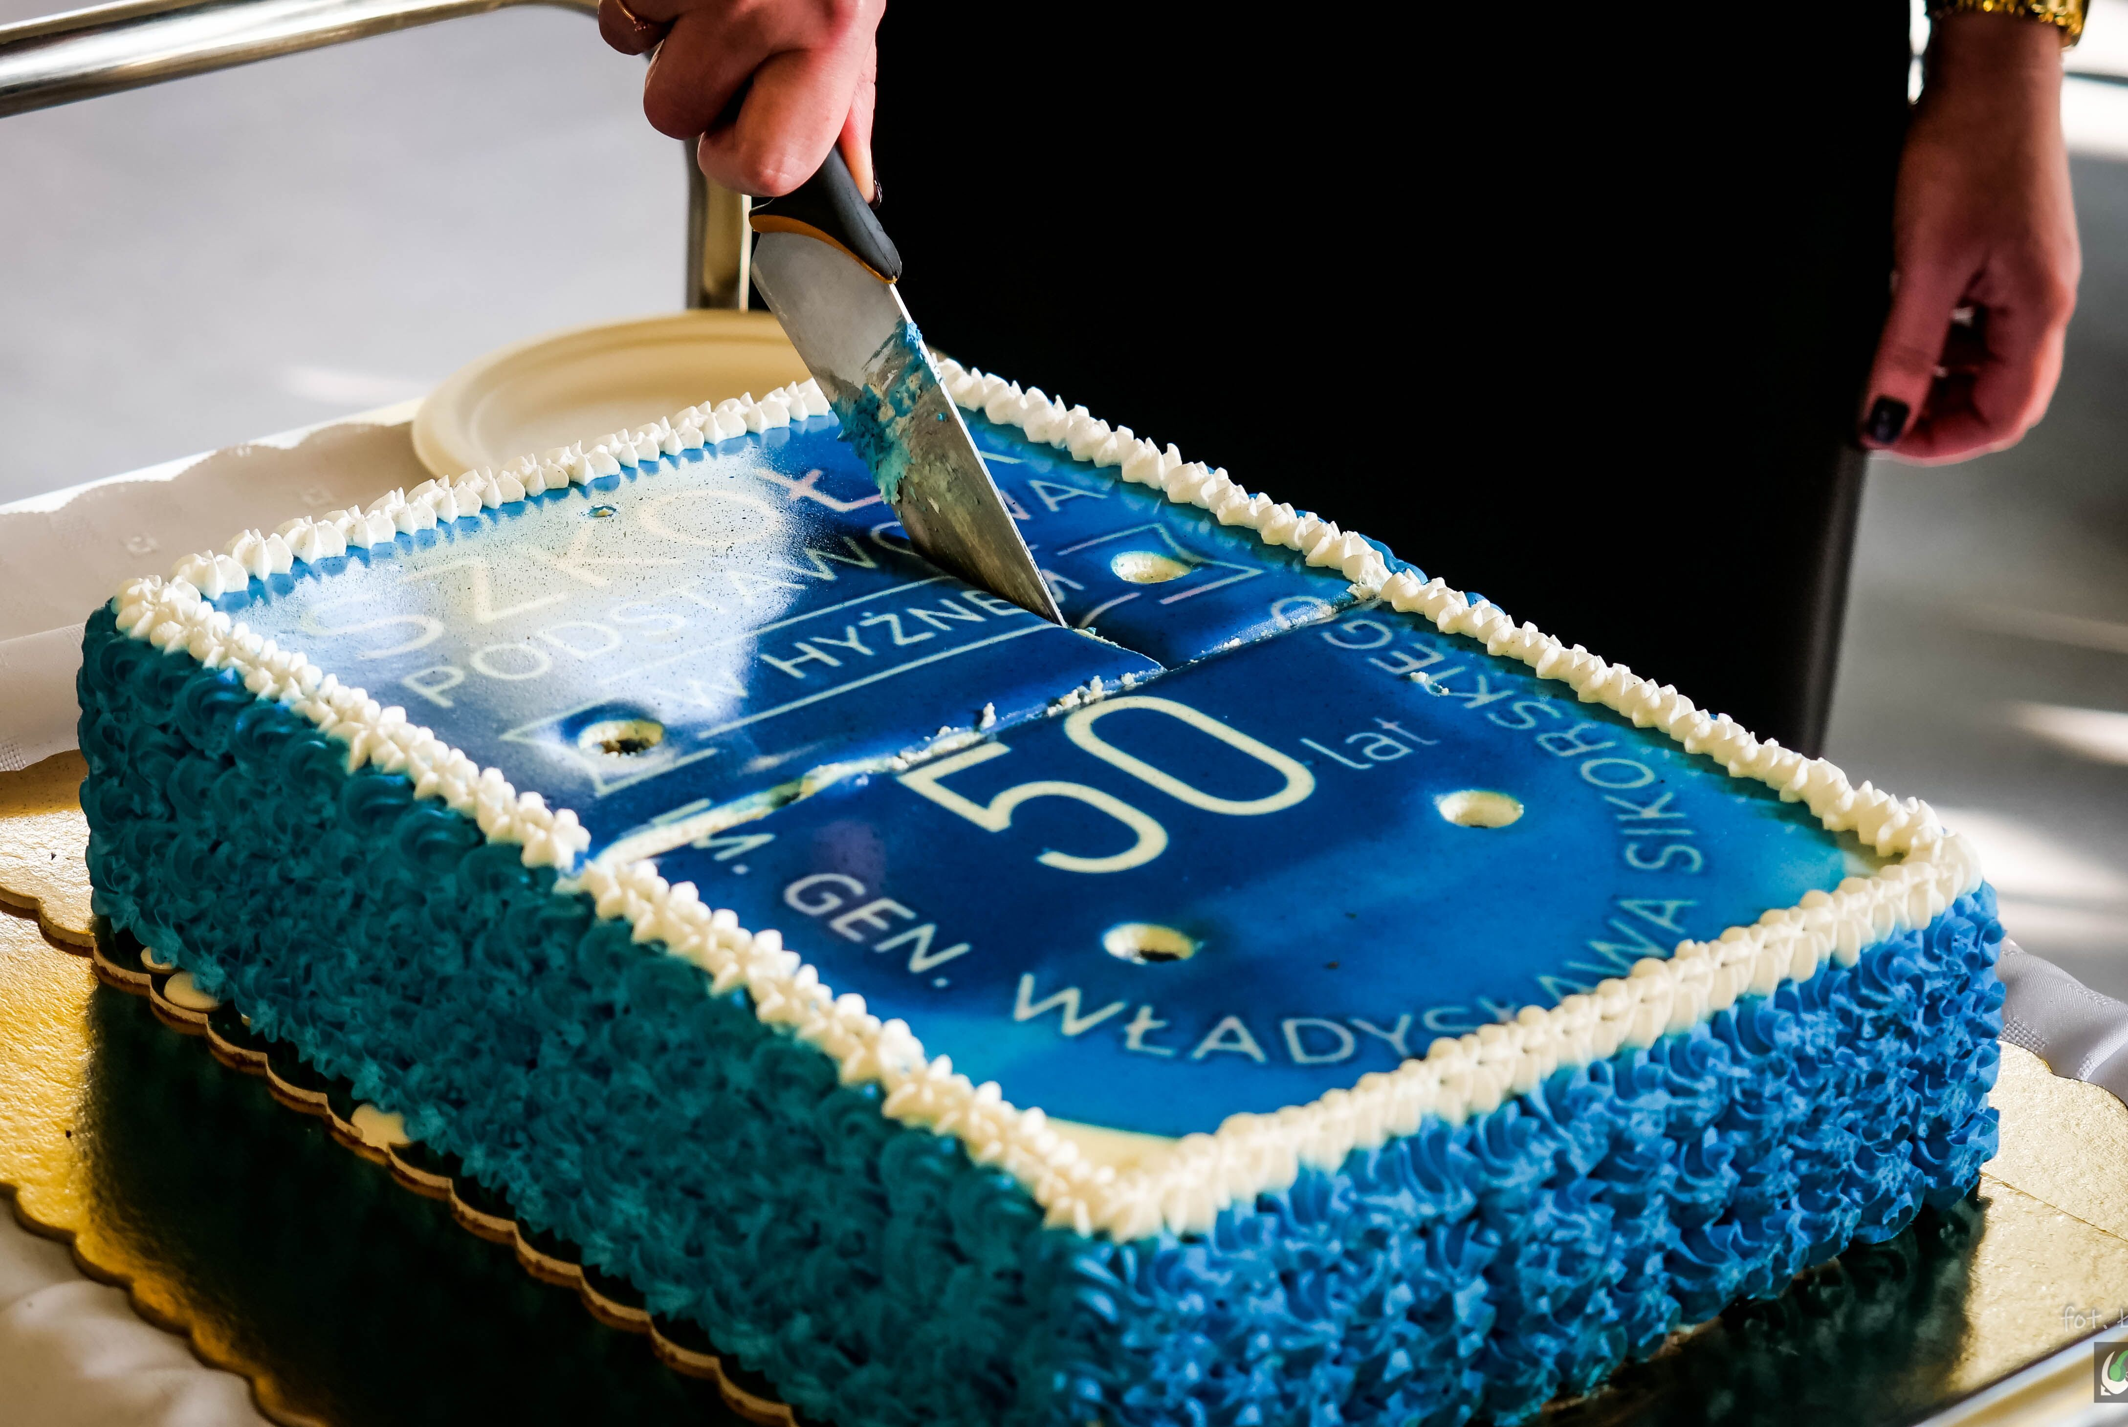
50-LECIE SZKOŁY
Szkoła w Hyżnem w 2022 roku obchodziła 50-lecie. Z tej okazji otrzymaliśmy ławeczkę pamiątkową.
Ławeczka pamiątkowa

Slide 11
HYMN SZKOŁY
1.Polak już nieraz przemierzał
Drogi wiodące przez świat
Buty polskiego żołnierza
Wszędzie znaczyły swój świat!
Ref. Poprzez Tobruk i poprzez Gazelę,
Poprzez lata, miesiące i dni!
Ale naprzód, wciąż dalej i dalej,
Ale Polska bez przerwy się śni!
Poprzez Narwik i Monte Cassino,
Przez Anconę wśród ognia i bomb!
Czasem górą a czasem doliną,
Byle ujrzeć rodzinny swój dom!
Czasem górą a czasem doliną,
Byle ujrzeć rodzinny swój dom!
2.Ciężko w słoneczniej spiekocie
Twardy karabin swój nieść!
Ciężko po śniegu i błocie
Iść i wojować za cześć!
3.Dużo jest w krąg niepowodzeń,
Dużo ciernistych jest dróg.
Nikt nie zatrzyma się w drodze,
Dopóki prowadzi nas Bóg!
4.My naszych przodków przykładem
Naprzód idziemy co dnia.
Hasło to głosząc z zapałem:
,,Bóg, Honor i Ojczyzna”
Ref. Poprzez trudy nauki i wiedzy,
Poprzez lata, miesiące i dni.
A my naprzód wciąż dalej i dalej,
W wolna Polskę możemy już iść!
Oddajemy Ci hołd, Generale,
Idąc z wiarą w codzienny nasz trud,
By urosły w nas serca wytrwałe
Godne Polski i godne Twych słów!
5.Bóg w nasze serca spogląda,
Dobre zamiary tez zna.
By Polska była swobodna,
Nauką walczymy co dnia.

Slide 12
DZIĘKUJEMY
Prezentację przygotowały:
Majchrowska Aleksandra,
Kotarba Kamila,
Czarnota Barbara.

Slide 13
https://scenakultury.pl

